Slide 1
ab SISTEMAS OPERACIONAIS ab
RAGE
PROFESSOR: ADRIEL LOUSADA
CURSO: SITEMAS OPERACIONAIS
AULA 2

Slide 2
SISTEMA OPERACIONAL QUE UTILIZA A INTERFACE POR LINHA DE COMANDO
MS-DOS
O C:\ INDICA QUAL UNIDADE DE DISCO ESTÁ SENDO CONSULTADA
O > INDICA QUE O SISTEMA ESTÁ ESPERANDO ALGUMA INSTRUÇÃO
SISTEMAS ULTRAPASSADO E QUE FOI AMPLAMENTE SUBSTITUÍDO PELOS SISTEMAS QUE UTILIZAM INTERFACES GRÁFICAS

Slide 3
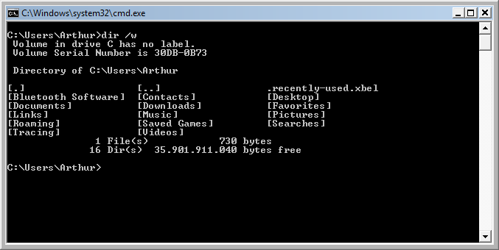
NÃO POSSUI UMA INTERFACE AMIGÁVEL
MS-DOS

Slide 4
MICROSOFT WINDOWS
INICIOU-SE COMO UM AMBIENTE OPERACIONAL PARA O MS-DOS E NÃO ERA UM SISTEMA OPERACIONAL COMPLETO
AGORA É UMA FAMÍLIA COMPLETA DE SISTEMAS OPERACIONAIS
USA UMA INTERFACE GRÁFICA COLORIDA QUE FACILITA O
ACESSO AO SISTEMA OPERACIONAL
OS USUÁRIOS PODEM USAR OS COMANDOS E A INTERFACE DO DOS
SUPORTA PLUG AND PLAY

Slide 5
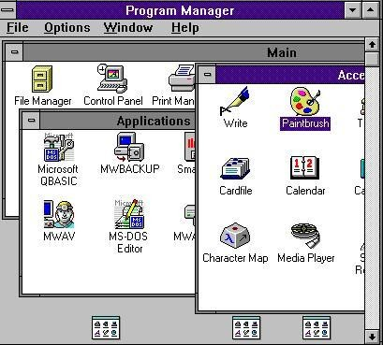
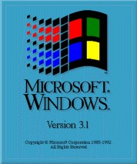
WINDOWS 3.X
MICROSOFT WINDOWS
UMA CAMADA ADICIONADA “POR CIMA” DO DOS
SEPARA O SISTEMA OPERACIONAL DO USUÁRIO
TORNA O SISTEMA OPERACIONAL MAIS FÁCIL DE USAR

Slide 6
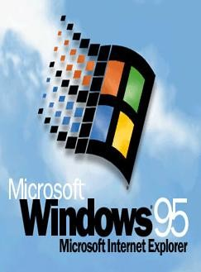
WINDOWS 95
MICROSOFT WINDOWS
SISTEMA MULTITAREFAS COMPATÍVEL COM O MS-DOS E VERSÕES DO MS-WINDOWS 3.X
TORNOU-SE UM SISTEMA OPERACIONAL INDEPENDENTE
OLE - OBJECT LINKING AND EMBEDDING : PERMITE AO USUÁRIO INCORPORAR OU VINCULAR UM DOCUMENTO EM OUTRO
INTERFACE GRÁFICA (GUI)
USA MENUS PARA ATIVAR COMANDOS
NOMES DE ARQUIVOS EXTENSOS (255 CARACTERES)
SUPORTA PLUG AND PLAY

Slide 7
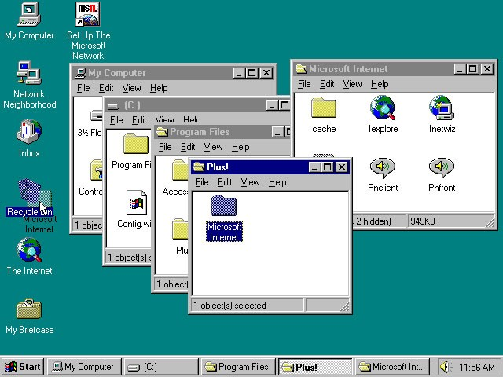

Slide 8
WINDOWS 98
MICROSOFT WINDOWS
CAPACIDADE PARA NAVEGAÇÃO NA INTERNET E INTRANET (INTERNET EXPLORER)
SUPORTE PARA HARDWARE DE ÚLTIMA GERAÇÃO, INCLUSIVE DVD E MULTIMÍDIA
SUPORTE PARA UNIDADES DE DISCO DE GRANDE CAPACIDADE
SUPORTE À USB
SISTEMAS MAIS LENTO E INSTÁVEL DO QUE O WINDOWS 95

Slide 9
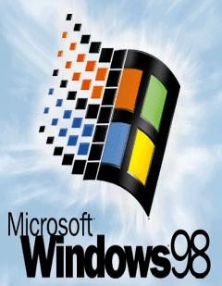
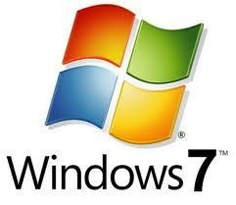
MICROSOFT WINDOWS
Requisitos mínimos de um computador com Windows 98 e um computador com Windows 7
PROCESSADOR: 66 MHZ
MEMÓRIA RAM: 16 MB
ESPAÇO EXIGIDO: 210 A 260 MB
DISCO RIGIDO: 32 GB
PROCESSADOR: 1GHZ
MEMÓRIA RAM: 1 A 2 GB
ESPAÇO EXIGIDO: 16 A 20 GB
DISCO RIGIDO: 250 GB

Slide 10
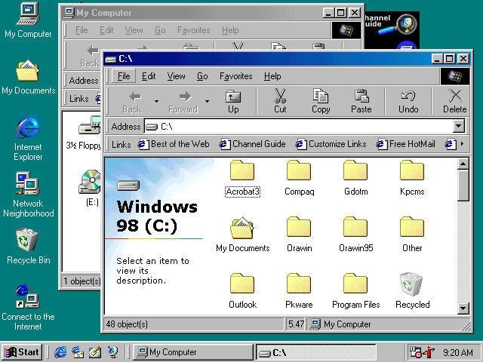

Slide 11
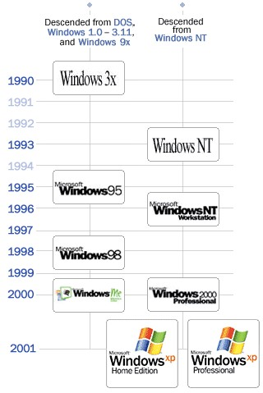

Slide 12
Windows XP
MICROSOFT WINDOWS
REÚNE, EM UM ÚNICO PRODUTO, VERSÕES CORPORATIVA E DOMÉSTICA:
XP HOME EDITION (VERSÃO DOMÉSTICA)
WINDOWS XP PROFESSIONAL (VERSÃO CORPORATIVA)
XP 64-BIT EDITION (PROCESSADORES INTEL ITANIUM 64 BITS)
MELHOR INTERFACE COM O USUÁRIO: ÁREA DE TRABALHO MAIS CLARA E DESOBSTRUÍDA; MAIS ÍCONES NO MENU INICIAR
MAIS PERSONALIZAÇÃO
SUPORTE PARA MÍDIA DIGITAL: MÚSICA EM MP3, CÂMERA FOTOGRÁFICA
SISTEMA DE ENCRIPTAÇÃO DE ARQUIVOS
SUPORTE PARA MÚLTIPLOS USUÁRIOS
SUPORTE E PROTEÇÃO PARA A INTERNET
SUPORTE PARA REDE SEM FIO

Slide 13
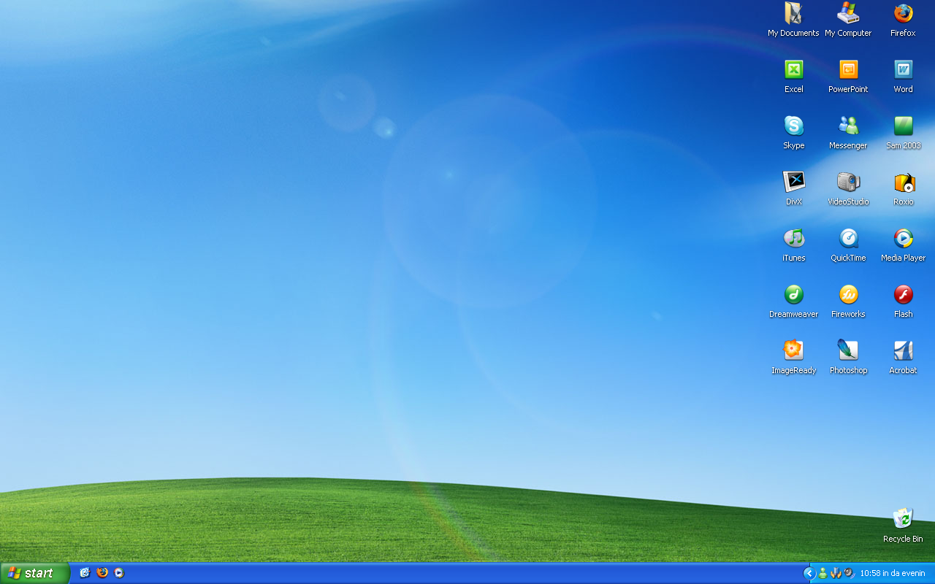

Slide 14
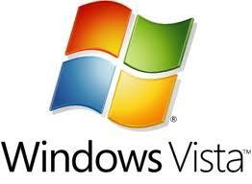
MICROSOFT WINDOWS
Windows VISTA
NOVA INTERFACE GRÁFICA
IMPLEMENTAÇÃO DE CONEXÃO PEER-TO-PEER
NOVAS FERRAMENTAS DE CRIAÇÃO MULTIMÍDIA (WINDOWS DVD MAKER)
MELHORIA NA SEGURANÇA DO SISTEMAS OPERACIONAL
FOI MUITO CRITICADO POR SER UM SISTEMA OPERACIONAL
“PESADO”

Slide 15
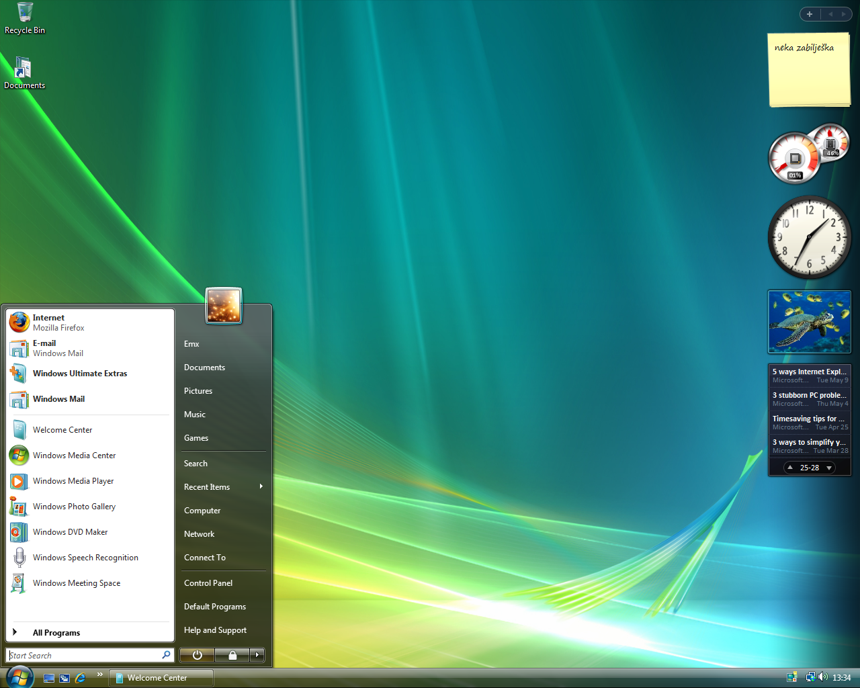


Slide 16
MICROSOFT WINDOWS
Windows 7
INTERFACE GRÁFICA APRIMORADA (NECESSITA DE MENOS RECURSOS DE HARDWARE)
COMANDO DE VOZ (INGLÊS)
LEITURA NATIVA DE BLU-RAY E HD-DVD
MELHORIA NO DESEMPENHO
ENTRE OUTRAS...

Slide 17
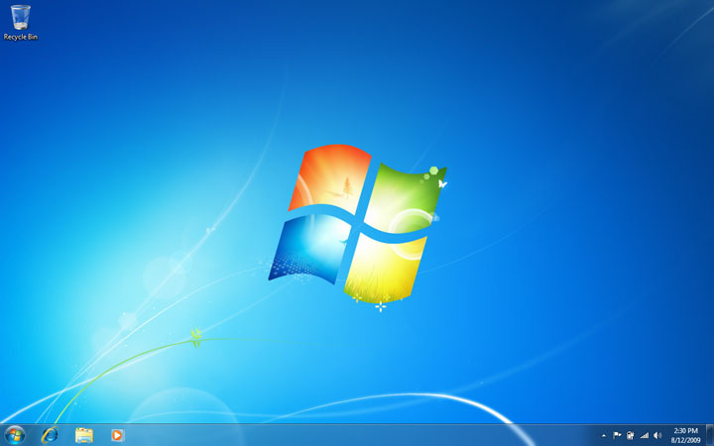

Slide 18
MAC-OS
PROJETADO PARA O COMPUTADOR MACINTOSH APPLE
PRIMEIRA GUI BEM-SUCEDIDA COMERCIALMENTE
SERVIU COMO MODELO PARA O WINDOWS E OUTROS PRODUTOS COM INTERFACE GRÁFICA DESENVOLVIDOS A PARTIR DE ENTÃO
NÃO PERMITE SER INSTALADO EM UM PC QUE JÁ TENHA OUTRO SISTEMA OPERACIONAL

Slide 19
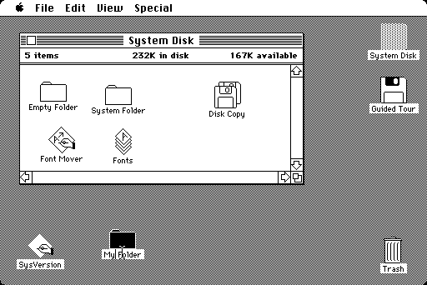

Slide 20
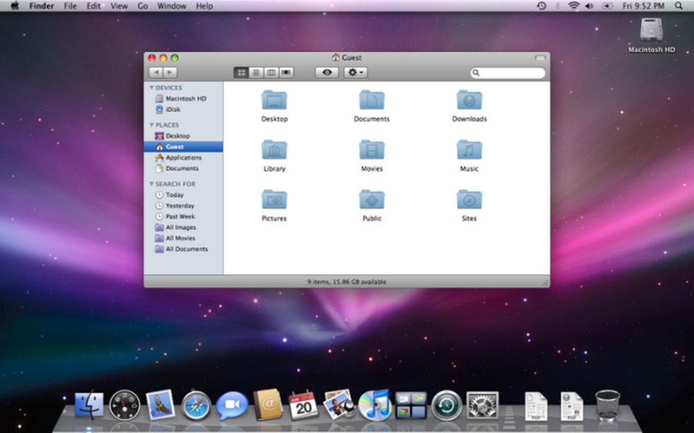

Slide 21
linux
POSSIBILIDADE DE INSTALAÇÃO EM UM PC, NO QUAL TENHA SIDO INSTALADO OUTRO SISTEMA OPERACIONAL (BOOT DUAL)
MAIS ESTÁVEL DO QUE O WINDOWS
USA INTERFACE DE LINHA DE COMANDO
MUITAS COMPANHIAS CRIARAM UMA INTERFACE GRÁFICA
EX: UBUNTU

Slide 22
